Slide 1
February 27th, 2024
Company name or Your name
BREAKING NEWS: RUSSIAN SCHOOLCHILDREN HAVE MADE ANOTHER BREAKTHROUGH

Slide 2
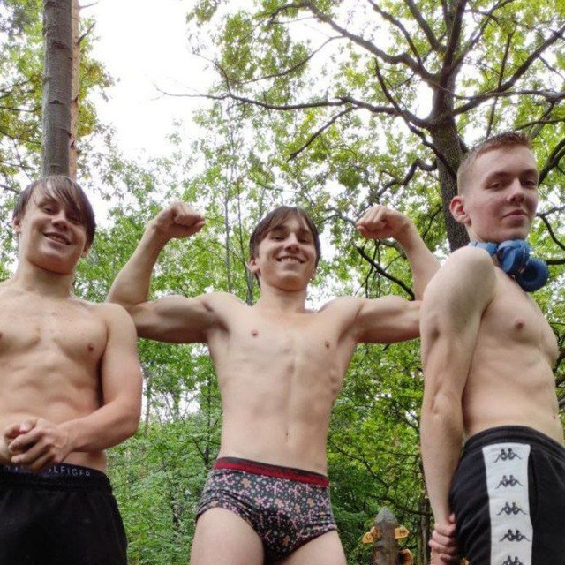


В розыске
Верташов Матвей
Сакиев Сармат
Кривошея Дмитрий

Slide 3
Наш проект в цифрах
Строк кода
Человек в команде
Часов работы
1.6K
3
>40

Slide 4



Dante предлагает вам
Качество
Идею
Игры
Работа на системе токенов, глубокая алгоритмика,
cистема Caretaker
Единственный в своем роде лаунчер игр, созданный людьми для людей
Рял стилизованных игр, таких как пинг-понг, кликер, 2048 и тд

Slide 5
Библиотеки
01
Pygame
03
Tensorflow
2048
Динозаврик
Пинг-понг и др
face_compare
02
PyQT
04
OpenCV
Лаунчер
Страница входа
face_finder

Slide 6
4 особенности Лаунчера
01.
03.
Лаконичность
Поисковик
Лаунчер выполнен в выдержанном и лаконичном стиле, что придает ему статус.
В Лаунчер встроена поисковая система, позволяющая быстро оказаться на странице любой игры.
02.
04.
Адаптивность
Анимации
Любое окно Лаунчера можно растягивать и сжимать как угодно.
В Лаунчере присутствуют анимированные элементы, обеспечивающие плавность для Ваших глаз.

Slide 7
4 особенности Игр
01.
Эксклюзивный дизайн
03.
Удобство
Дизайн каждой игры уникален, сделан собственными руками.
Все игры можно запустить из одного приложения.
02. Интуитивно понятное управление
04.
Цена
Управление в каждой игре простое донельзя.
Она нулевая.

Slide 8
4 особенности Сервера
01.
03.
Текст
Текст
Текст
Текст
02.
04.
Текст
Текст
Текст
Текст

Slide 9

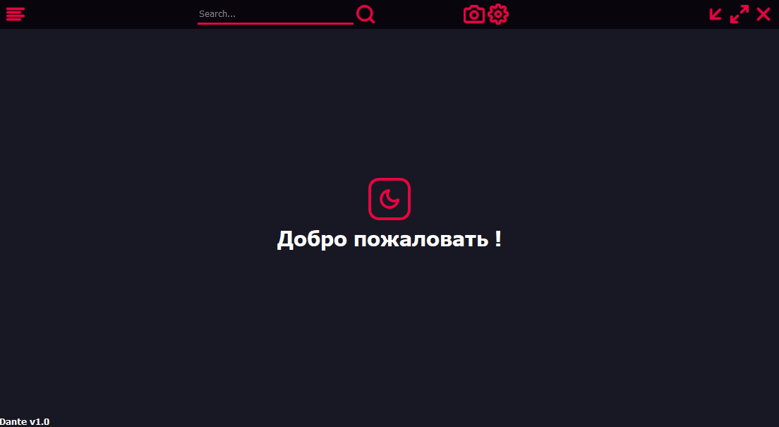
Текст
Текст

Slide 10
Текст
Текст

Slide 11
Текст
Текст

Slide 12
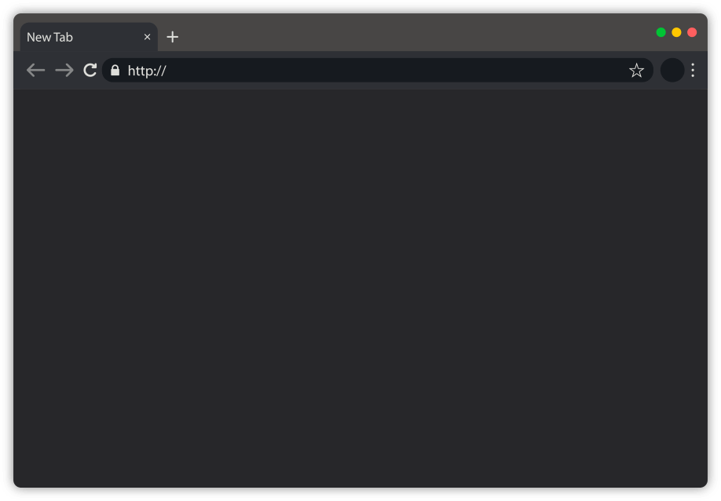
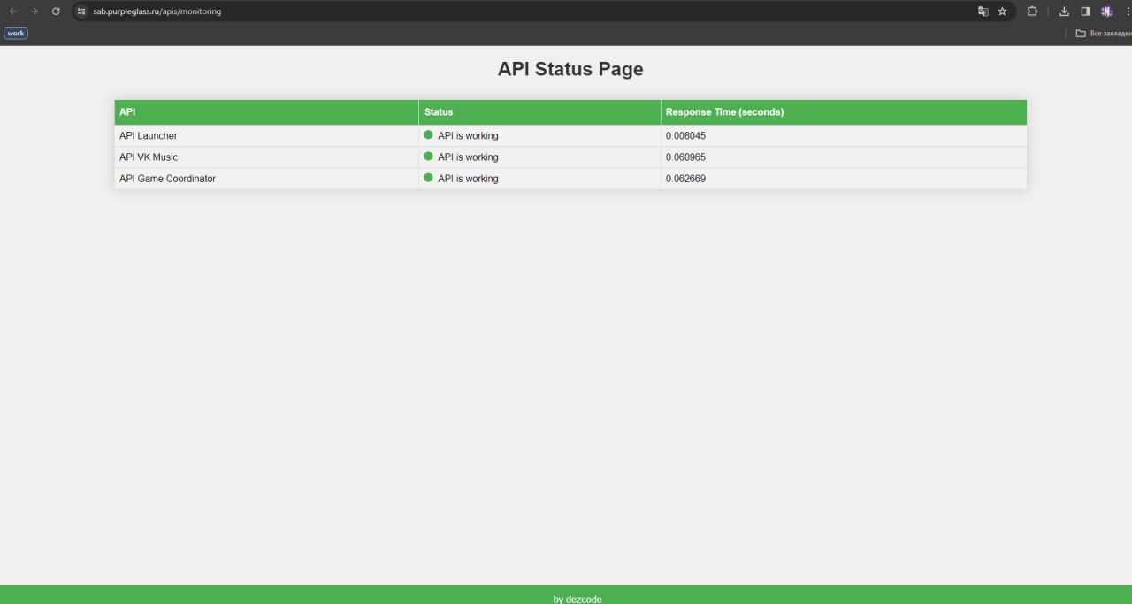
Текст
Текст

